Slide 1

INSTRUCTIVO APLICACIÓN TABLAS DE RETENCIÓN DOCUMENTAL
SUMSET SAS
Dic. 2017

Slide 2

CONTENIDO

Slide 3
OBJETIVO
Brindar una guía u orientación a los funcionarios de la Gobernación del Quindío, en el proceso de implementación de la actualización de las tablas de retención documental – TRD
ALCANCE
Inicia con la identificación de las TRD actualizadas y aprobadas por el Comité Interno de Archivo en el año 2017.
Termina con la metodología de implementación de las TRD en los archivos de gestión.

Slide 4
2. NORMATIVIDAD

Slide 5
3. CONCEPTOS ARCHIVÍSTICOS
SERIE
Conjunto de unidades documentales de estructura y contenidos homogéneos.
SUBSERIES
Conjunto de unidades documentales que forman parte de una serie
TIPOS DOCUMENTALES
Unidad documental compleja formada por un conjunto de documentos generados orgánica y funcionalmente por una instancia productora en la resolución de un mismo asunto.
EXPEDIENTES
Unidad documental simple originada en una actividad administrativa.
Ej. CONTRATOS PROYECTOS HISTORIAS LABORALES AUDITORIAS PROCESOS JUDICIALES
Ej. CONTRATOS INTERADMINISTRATIVOS
HISTORIA LABORAL PENSIONADOS
AUDITORIAS INTERNAS
ACCIONES POPULARES
DERECHOS DE PETICION
Oficio de petición
Respuesta petición
Traslado por competencia (si aplica)
Ej.
Ej.
HISTORIA LABORAL MARIA TERESA LOPEZ SIERRA -7.54.265

Slide 6
3. CONCEPTOS ARCHIVÍSTICOS
TRD
Listado de series, con sus correspondientes tipos documentales, a las cuales se asigna el tiempo de permanencia en cada etapa del ciclo vital de los documentos.
CODIGO
Identificación numérica que se asigna tanto a las unidades productoras de documentos y a las series y subseries respectivas
RETENCION DOCUMENTAL
Decisión resultante de la valoración de los documentos, registrada en las TRD con miras a su conservación total, eliminación, selección y/o reproducción
DISPOSICIÓN FINAL
Plazo que los documentos deben permanecer en el archivo de gestión o en el archivo central, tal como se consigna en la tabla de retención documental.

Slide 7
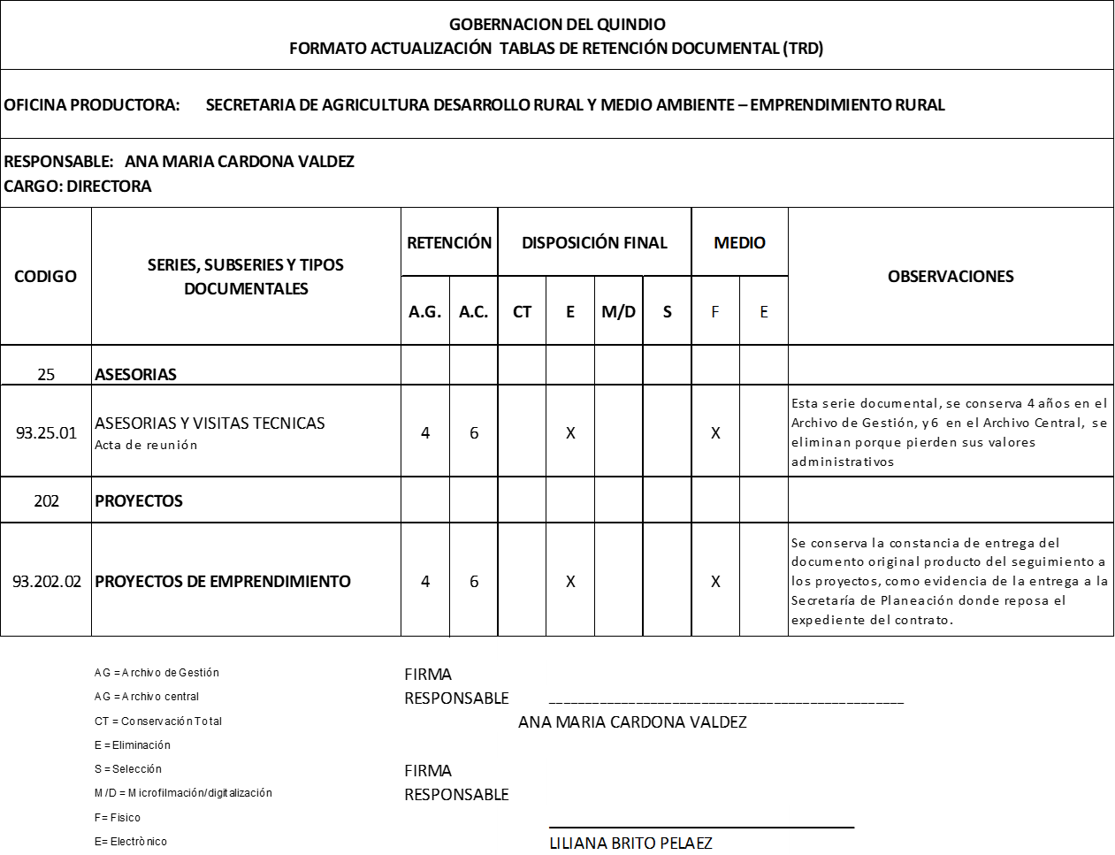
4. FORMATO TRD

Slide 8
5. CLASIFICACION DE LOS ARCHIVOS - TRD
ARCHIVO DE GESTION
ARCHIVO CENTRAL
ARCHIVO ELECTRÓNICO
Archivo de la oficina productora que reúne su documentación en trámite, sometida a continua utilización y consulta administrativa.
Reúne los documentos transferidos por los archivos de gestión una vez finalizado su trámite.
ARCHIVO HISTÓRICO
Conjunto de documentos electrónicos producidos y tratados conforme a los principios y procesos archivísticos.
Archivo al cual se transfiere la documentación que debe conservarse permanentemente, dado el valor que adquiere para la investigación, la ciencia y la cultura

Slide 9
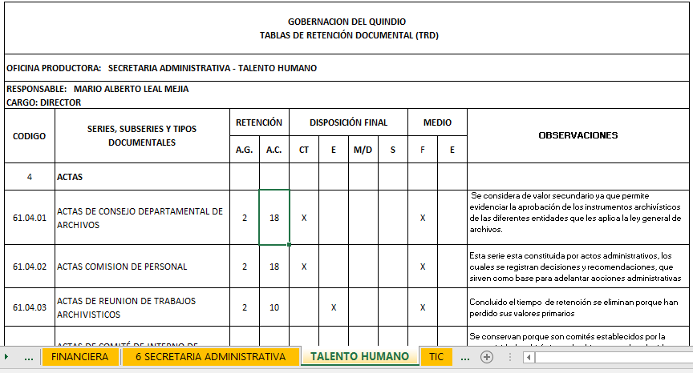
6. ORGANIZACIÓN ARCHIVOS DE GESTION
Los documentos propios de cada dependencia, se identifican de acuerdo a la tabla de retención documental por los nombres de las series, subseries documentales

Slide 10
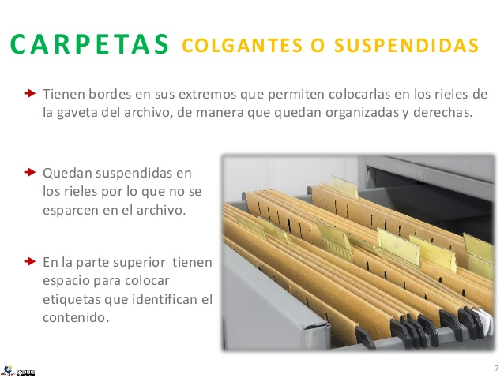
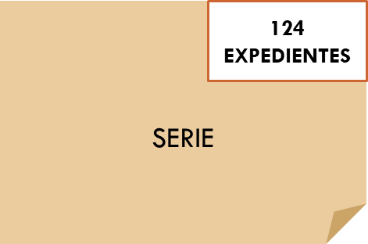
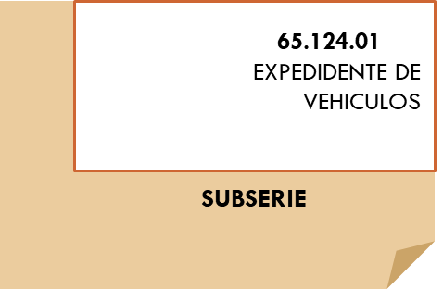
6.1 MARCACION CARPETAS COLGANTES
Al interior de las unidades de almacenamiento, se requiere utilizar guías o separadores que permitan identificar las series y subseries documentales, con sus respectivos códigos

Slide 11
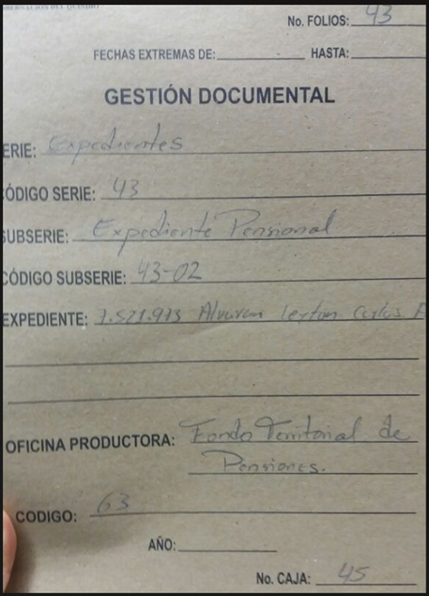
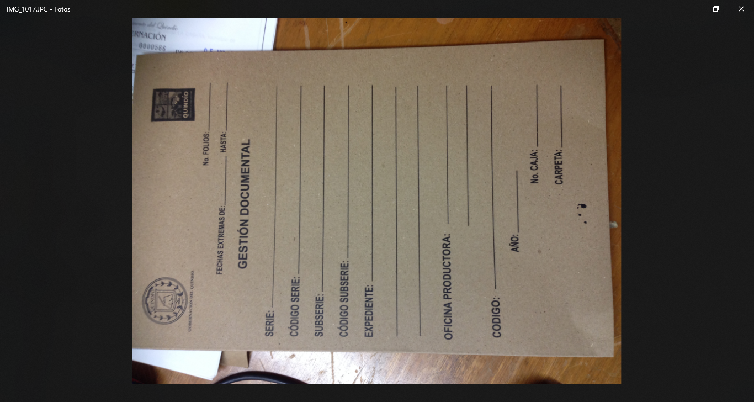
6.2 MARCACIÓN PORTADA

Slide 12

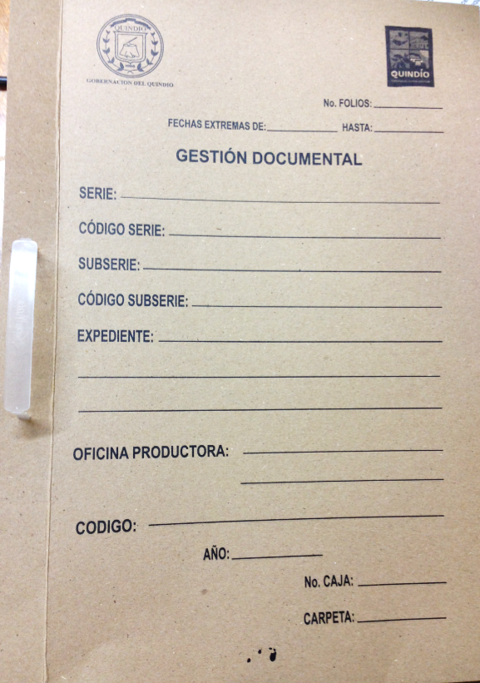
7. CONFORMACIÓN DE EXPEDIENTES
Ubicar al interior de cada carpeta o expediente, solo los tipos documentales que corresponden y ordénelos en forma cronológica descendente.

Slide 13
7. CONFORMACIÓN DE EXPEDIENTES
200 folios (promedio)
Documento mas antiguo
Documento mas nuevo
Documento mas antiguo
Documento mas nuevo

Slide 14
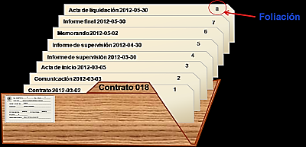
8. FOLIACIÓN
Numerar las hojas que conforman cada expediente.
.
Se coloca un numero ascendente en la parte superior derecha de la hoja con lápiz de mina negra.

Slide 15
8. ILUSTRACION FOLIACION
Anular registros incorrectos
No usar lápiz de otros colores

Slide 16
8. FOLIACION
No se debe foliar utilizando números con el suplemento A, B, C, ó bis
Se deben foliar de forma consecutiva sin omitir números
No se deben foliar las pastas ni las hojas-guarda en blanco
Se debe foliar de cara al sentido de la lectura del documento
Se deben anular los folios que no correspondan
La foliación debe hacerse con lápiz de mina negra, nunca con numerador
Se debe foliar en un espacio libre de textos
Al foliar fotografías no se debe hacer por la cara recta

Slide 17
9. ALINEACION DOCUMENTOS DENTRO DEL EXPEDIENTE

Slide 18
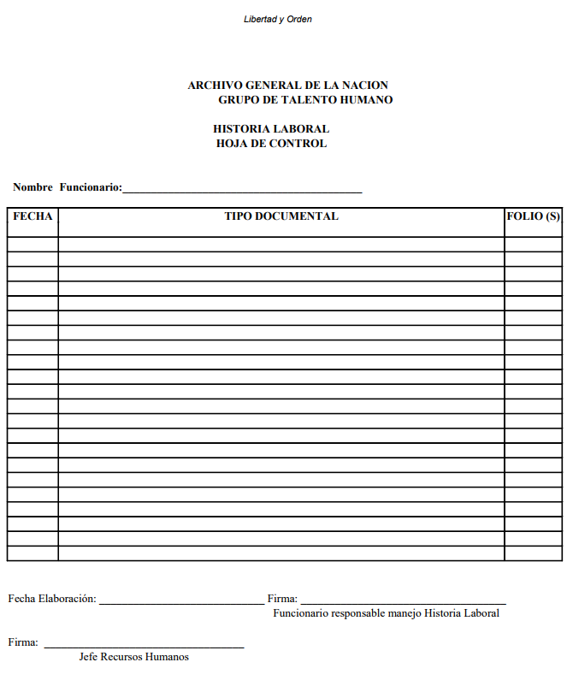
10. HOJA DE CONTROL
Instrumento archivístico que permite identificar el contenido de los expedientes.
Todo documento que conforme el expediente y dicha foliación, tendrá relación directa con la Hoja de Control y la ordenación de los documentos internamente en cada expediente. (Acuerdo 002 de 2014 Archivo General de la Nación, Articulo 12).

Slide 19
10. HOJA DE CONTROL – Expedientes pensionales
Fuente: Acuerdo 006 de 2011 . AGN Por el cual se reglamenta la organización y manejo de los expedientes pensionales

Slide 20
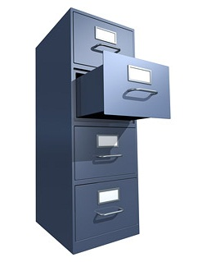
11. MARCACION ARCHIVADORES
Para la correcta ubicación física de los archivos, se debe identificar las gavetas del archivador, con el fin de garantizar una búsqueda más rápida y efectiva
73 CONTRATOS
31.73.10 CONTRATOS DE OBRA
31.73.11 CONTRATOS DE SEGUROS
31.73.12 CONTRATOS DE SUMINISTROS

Slide 21

12. EXPEDIENTES ELECTRÓNICOS
Ley 1437 de 2011 Código de Procedimiento Administrativo y de lo Contencioso Administrativo, señala la utilización de medios electró­nicos para los procesos administrativo, documento público en medios electrónicos, el archivo electrónico de documentos, el expediente electrónico, la recepción de documentos electrónicos por parte de las autoridades y la prueba de recepción y envío de mensajes de datos

Slide 22
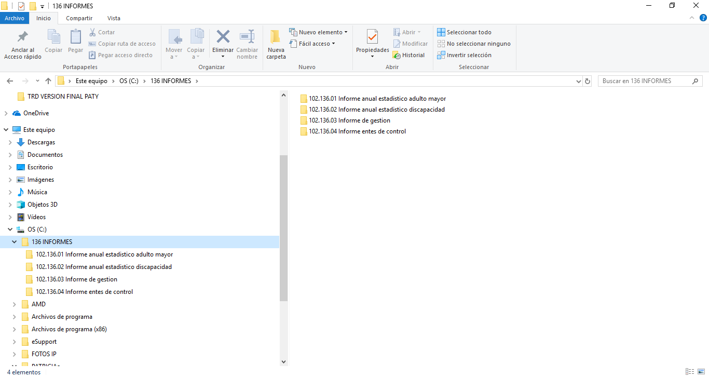
12. EXPEDIENTES ELECTRÓNICOS
Para la conformación de los expedientes electrónicos en cada uno de los PC, se debe diseñar la estructura documental de acuerdo a lo establecido en las TRD nombrando las series y subseries documentales en las carpetas requerida.

Slide 23
13. TRANSFERENCIAS DOCUMENTALES
Consiste en el traslado ordenado y clasificado los documentos que cumplen su tiempo de retención establecidos en las TRD, previo diligenciamiento del formato de inventario de documentos, según calendario de transferencias establecido por la oficina de Gestión Documental.

Slide 24
13. TRANSFERENCIAS DOCUMENTALES - LINEAMIENTOS
Tenga en cuenta la fecha programada en el Calendario de transferencia.
Seleccione los expedientes de las series y subseries documentales que hayan cumplido el tiempo de retención en el archivo de gestión
Retire documentos que no son esenciales en el expediente, como impresos, folletos, periódicos, hojas en blanco, borradores, copias.. cuyos
Ordene los expedientes por años y de manera secuencial
Retirar material abrasivo
Guardar los expediente en las cajas X-200
Diligencie el formato único de inventario documental

Slide 25
El éxito de los archivos está en su organización y conservación.
SUMSET SAS

